Slide 1

Audiência Pública Senado
Previdência Social : PEC 6/2019, a Capitalização e a Experiência Chilena
Guilherme Zagallo
Brasilia, 20 de maio de 2019

Slide 2
Estudo OIT – Privatização da Previdência

Slide 3
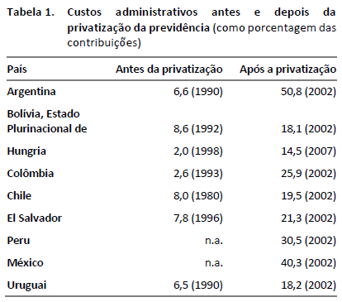
Custos administrativos antes e depois da privatização da previdência (OIT)

Slide 4
Conclusões do Estudo OIT
1) as taxas de cobertura estagnaram ou diminuíram;
2) as prestações previdenciárias se deterioraram;
3) as desigualdade de gênero e de renda aumentaram;
4) os altos custos de transição criaram pressões fiscais enormes;
5) os elevados custos administrativos, tendo como consequência rendimentos e aposentadorias mais baixos;
6) a governança é frágil;
7) há elevada concentração no setor de seguros privados;
8) apenas o setor financeiro se beneficiou das poupanças de aposentadoria das pessoas;
9) o efeito é limitado nos mercados de capitais dos países em desenvolvimento;
10) os riscos demográficos e do mercado financeiro foram transferidos para os indivíduos; e
11) o diálogo social é deteriorado.

Slide 5
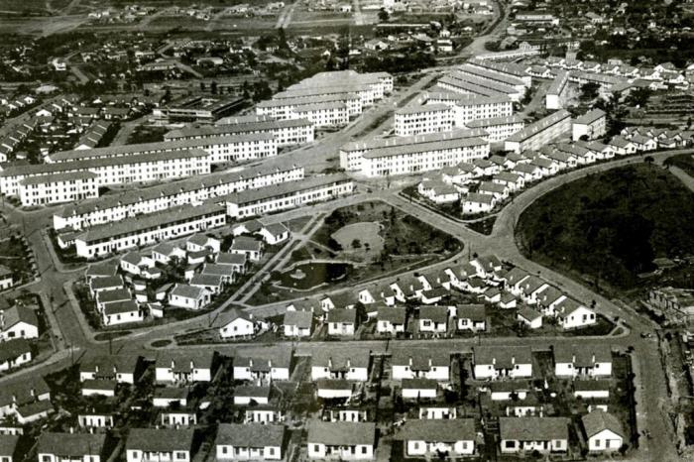
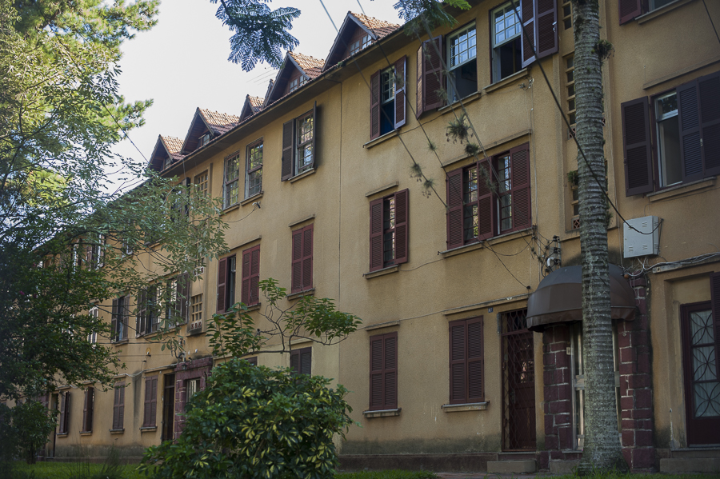
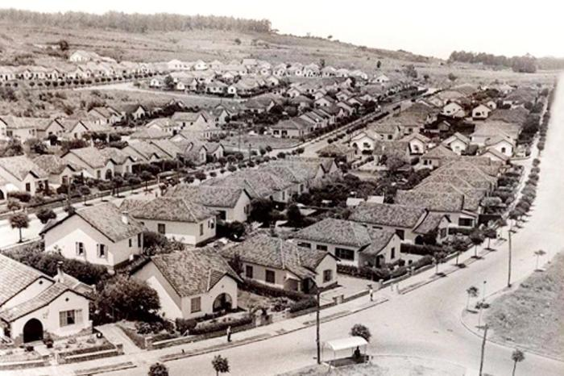
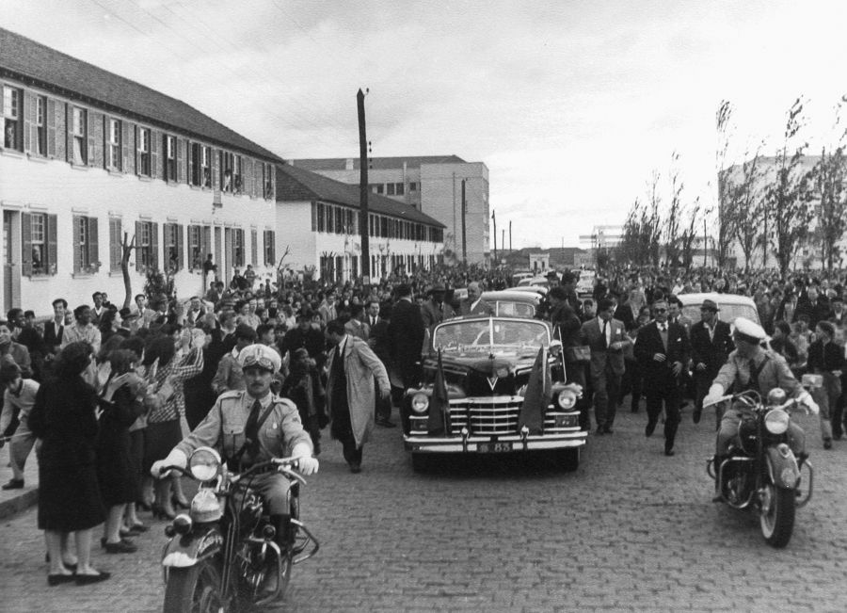
O Brasil já teve um sistema de capitalização

Slide 6
Breve Histórico
1920 CAP – CAIXAS DE APOSENTADORIAS E PENSÕES
1933 – IAP’s – Institutos de Aposentadoria e Pensões (capitalização)
1960 – LOPS - Unificação normativa
1966 – Criação do INPS (confisco do patrimônio dos IAP) - manutenção dos IPASE (Servidores)
1988 – 1998 – Repartição pura
1998 – 2013 – Repartição com caráter contributivo para o SP
2013 ... – repartição (RGPS) e modelo multipilares para o RPPS

Slide 7
Como era a capitalização no Brasil
Razoável autonomia de cada IAP
Indicação dos presidentes dos IAP pelo Presidente da República
Calote por parte da União e parte das empresas
Ausência de sistema financeiro nos moldes de hoje
Inflação consumia as reservas
Gastos que não tinham natureza securitária (habitação, empréstimos, etc)

Slide 8
Sistema de Capitalização – Caso Chileno

Slide 9
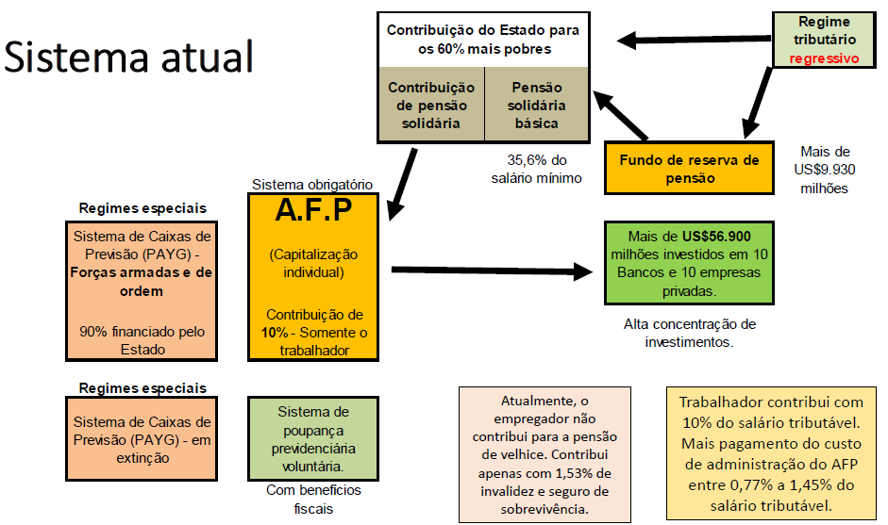

Slide 10
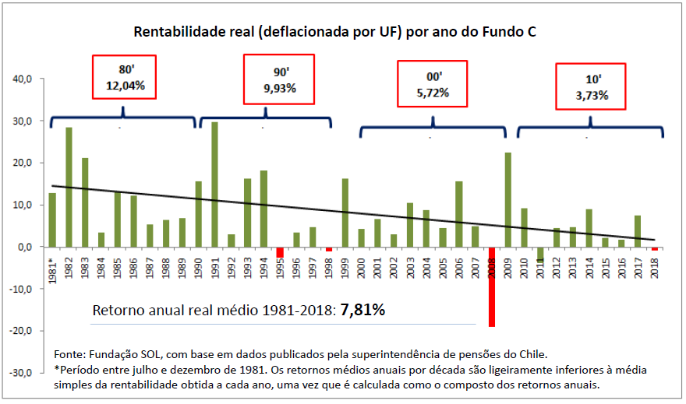
A rentabilidade anual média das empresas AFP é de 24,3%

Slide 11
Síntese Previdência Chile (2018)
Coordinadora Nacional de Trabajadores y Trabajadoras NO+AFP. Chile
78 % das aposentadorias abaixo do salário mínimo (US$ 424)
Média de aposentadorias de US$ 226 (53% do SM)
  US$ 367 homens e US$ 120 mulheres
44% dos aposentados abaixo da linha de pobreza
A promessa era que os fundos privados cobrissem 70% da renda do trabalhador da ativa:
  Realidade foi de 33% para homens e 25% para mulheres
  Com o desemprego trabalhadores só conseguem contribuir 4 meses por anos
    com 10,7 milhões afiliados, só 5,4 milhões contribuem regularmente
  Tempo médio de contribuição: 17,9 anos (H) e 12,7 anos (M)
  Em 2008 foi criada a Pensão Básica Solidária (PBS, US$ 158) e Aporte Previsional Solidário (APS, US$ 98) para os 60% mais pobres
  Rentabilidade baixa
  Custos administrativos altos

Slide 12
Mercado de Trabalho

Slide 13
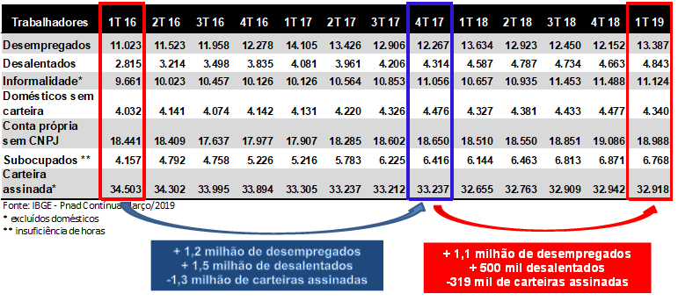
Evolução do Mercado de Trabalho
18,2 milhões
53 milhões

Slide 15
PEC 06/2019

Slide 16
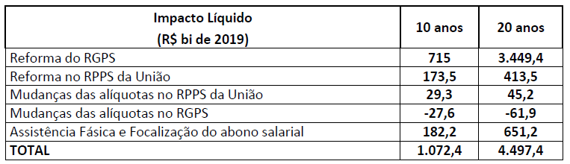
Em 20 anos a “economia” quadruplica
92%
X 4,19

Slide 17
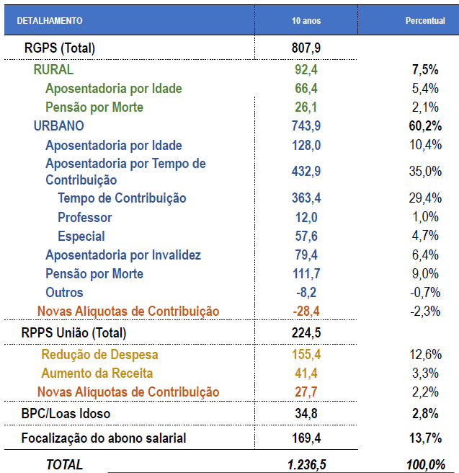
“Economia” prevista pela PEC 06/2019

Slide 18
Benefícios do RGPS e Assistenciais Emitidos em 2017 (em milhões de pessoas)
TOTAL | 34,5
Benefícios RGPS | 29,8
Aposentadorias | 19,8
Tempo de contribuição | 6,0
Idade | 10,5
Invalidez | 3,3
Pensão por morte | 7,7
Auxílios | 1,4
Acidentários | 0,8
Benefícios Assistenciais | 4,7
Fonte: Anuário Estatístico da Previdência Social 2017

Slide 19
Observações sobre o RGPS
Em 2018 a idade média no momento da concessão das aposentadorias por idade e por tempo de contribuição foi de 58,6 anos *:
  Média de 54,2 anos na aposentadoria por tempo de contribuição;
  Média de 61,0 anos na aposentadoria por idade.
O número médio de contribuintes pessoas físicas em 2017 foi de 50,6 milhões de trabalhadores, e 12 milhões de outros contribuintes **;
27,7% da população estava desprotegida em 2016 (sem cobertura previdenciária):
  23,1 milhões de pessoas;
  Queda de 4,1 milhões na população protegida desde 2014.
*Boletim Estatístico da Previdência Social, dezembro 2018
** Anuário Estatístico da Previdência Social 2017

Slide 20
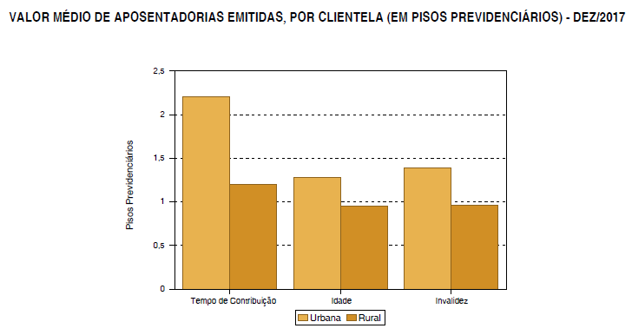
Valor Médio das Aposentadorias Emitidas (Dez 2017)
65,4% = 1 SM
16,0% de 1 a 2 SM
Valor Médio Aposentadorias
R$ 1.289,81
62% de prestação previdenciária

Slide 21
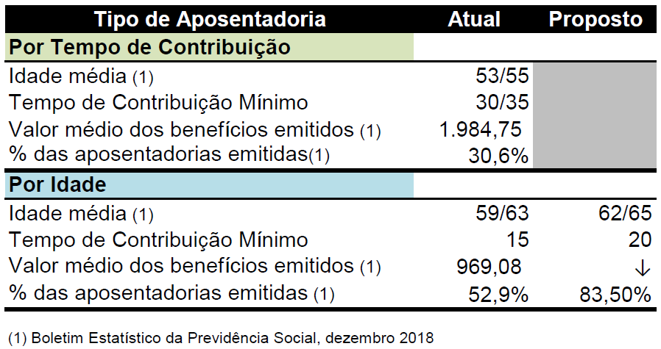
Resumo Comparativo RGPS

Slide 22
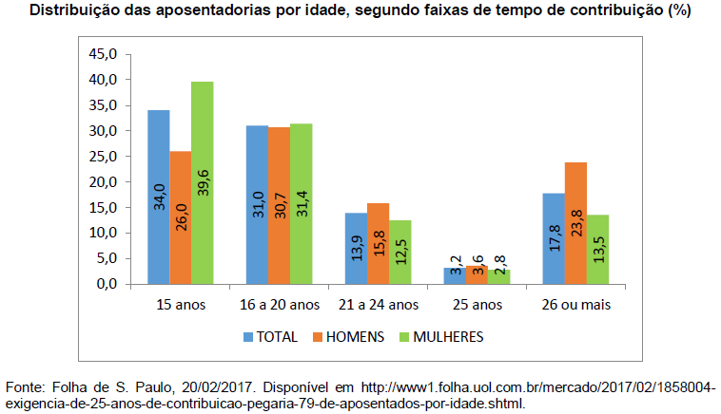
Elevação tempo de contribuição para 20 anos: Em 2015, 65% dos aposentados por idade não tinha ultrapassado 20 anos de contribuição

Slide 23
Desonerações na Seguridade Social
Desonerações (em bilhões) | 2013 | 2014 | 2015 | 2016 | 2017 | 2018 | 2019
PIS/Pasep | 9,06 | 11,64 | 14,10 | 12,89 | 12,72 | 12,77 | 13,44
CSSL | 8,79 | 9,30 | 10,49 | 11,17 | 11,79 | 12,10 | 11,26
COFINS | 46,14 | 58,51 | 70,56 | 64,56 | 64,02 | 65,06 | 67,95
Previdência Social | 33,74 | 57,09 | 62,52 | 54,35 | 62,49 | 60,35 | 64,12
Total | 97,73 | 136,54 | 157,66 | 142,96 | 151,03 | 150,28 | 156,78
Fonte: Receita Federal, Demonstrativos dos Gastos Tributários LOA 2014 a 2019

Slide 24
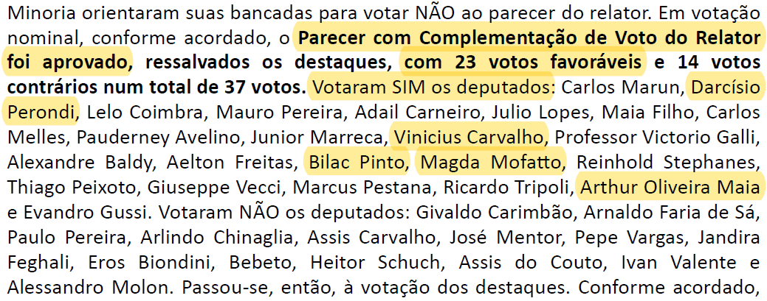
Somente 5 dos 23 que votaram favoravelmente na Com. Especial da PEC 287 foram reeleitos
A PEC 287 previa a economia de R$ 678 bilhões em 10 anos, enquanto a PEC 6 prevê R$ 4,5 trilhões em 20 anos, sendo 3 vezes mais agressiva

Slide 25
???

Slide 26
Proposta de Capitalização é Inconstitucional
A capitalização possui um custo de transição elevado (e desconhecido), que o uso de contas nocionais não soluciona.
O art. 113 do Ato das Disposições Constitucionais Transitórias veda a renúncia de receita (que a capitalização causará) desacompanhada da estimativa de impacto orçamentário e financeiro:
  Art. 113. A proposição legislativa que crie ou altere despesa obrigatória ou renúncia de receita deverá ser acompanhada da estimativa do seu impacto orçamentário e financeiro. (redação dada pela EMC 95)

